Slide 1



LINQ et opérateurs
Rencontre #15 et #16

Slide 2

Menu du jour
Injection de dépendances
Instance unique d’une base de données
Fonctions anonymes
Des fonctions « On the spot » en C#
Introduction à LINQ
Requêtes d’interrogation de données
Opérateurs LINQ
En veux-tu en v’là
Conversion d’IEnumerable<>
Opérateurs LINQ pas à l’étude

Slide 3
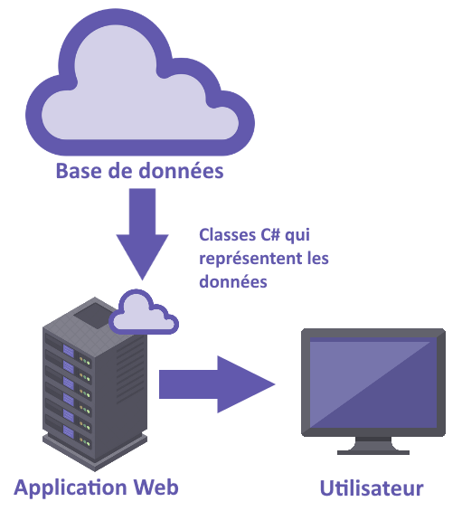
Injection de dépendances
Notre application Web utilise les données d’une base de données pour fonctionner.
Données sur des utilisateurs (pseudo, mot de passe, permissions, etc.)
Données sur des articles (prix, description, nom, etc.)
Etc.
L’application Web garde dans la mémoire vive certaines données dans les classes qui font partie du module « Modèle ». (MVC)
Ex : Classe « Article.cs » pour stocker des infos sur un article dans la base de données.
On peut utiliser les informations de cet article dans l’application en C# grâce à cette classe.

Slide 4




Injection de dépendances
Ces classes du Modèle agissent comme un miroir qui stocke temporairement des « instances » (ou des « objets ») de l’information de la base de données pour s’en servir dans l’application Web.
Article (1, « Chaise », 5$)
Article (2, « Piano », 500$)
On affiche les articles
Article (1, « Chaise », 5$)
Article (2, « Piano », 500$)

Slide 5

Injection de dépendances
Plusieurs utilisateurs font appel à l’application Web en même temps… mais on ne veut pas multiplier les instances de nos classes qui possèdent l’information !

Slide 6

Injection de dépendances
On veut une seule instance de chaque information… qui est utilisée pour tous les utilisateurs…

Slide 7
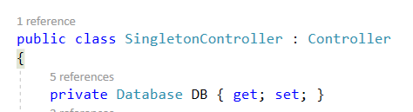
Injection de dépendances
Lorsqu’un utilisateur envoie une requête à l’application Web …
Ex : https://www.mon_site.com/Singleton/Index
Une instance du contrôleur « Singleton » est créée à chaque fois.
Contrôleur
Vue

Slide 8
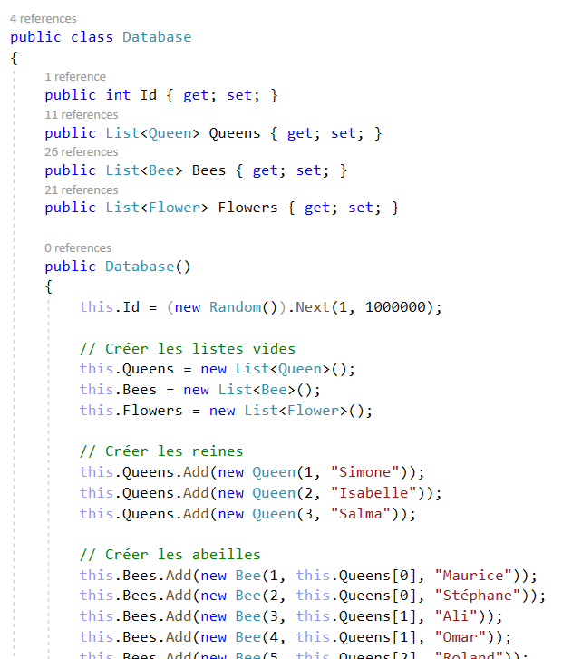

Injection de dépendances
Le contrôleur possède un objet de Type « Database » qui réunit les données de notre base de données dans l’application. (On pourrait lui donner un autre nom, bref une classe avec les données)
À chaque fois qu’un utilisateur a besoin d’instancier ce contrôleur, toutes les données sont recopiées car le contrôleur a besoin des données !

Slide 9
Injection de dépendances
Cela provoque le problème qu’on souhaitait éviter…

Slide 10


Injection de dépendances
La solution : Instancier une seule « Base de données » et l’associer à chaque nouveau contrôleur. (Injection de dépendance !)
Cela correspond au principe du « Singleton » (Une seule instance d’une classe)
Où instancier notre base de données pour la première fois pour pouvoir la passer en argument à nos contrôleurs …?
Dans Program.cs.
Lorsqu’un contrôleur est instancié… il demande un objet de type « Database » en argument. C’est notre singleton !
Cette instruction instancie un objet de type « Database » et dès qu’un contrôleur demande une « Database » dans son constructeur, on la lui donne !

Slide 11

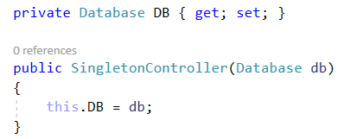
Injection de dépendances
En résumé
Rien d’autre à modifier ! Cela assure de n’avoir qu’une copie de nos données.
Program.cs

Slide 12



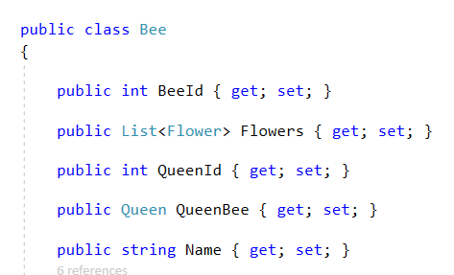
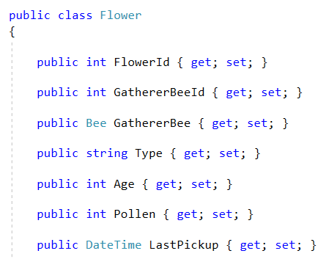
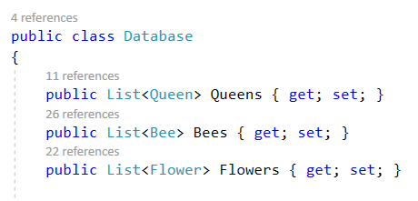
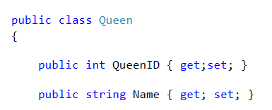
Fonctions anonymes
Notre application Web possède des données sur des Abeilles, leur reine et les fleurs qu’ils doivent polliniser.
Notre « Modèle » stocke des informations sur ces 3 entités, comme une base de données. (Dans la classe Database, qui possède une instance unique, comme on vient de voir)

Slide 13


Fonctions anonymes
Notre application Web possède des données sur des Abeilles, leur reine et les fleurs qu’ils doivent polliniser.
Simone
Isabelle
Salma
Maurice
Stéphane
Ali
Omar
Roland
Robert
sus

Slide 14
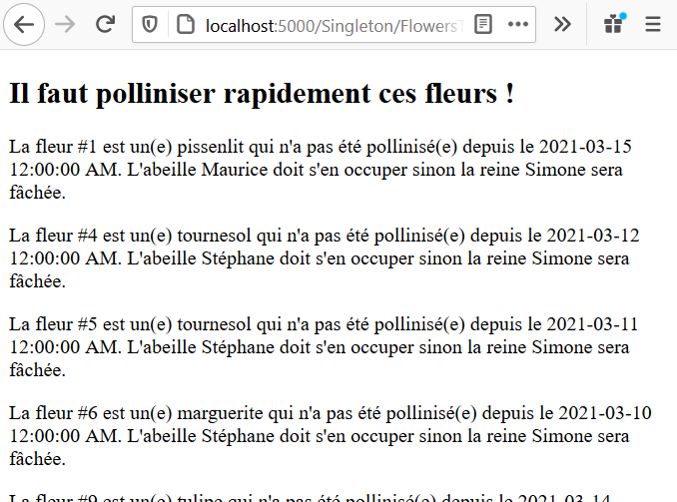
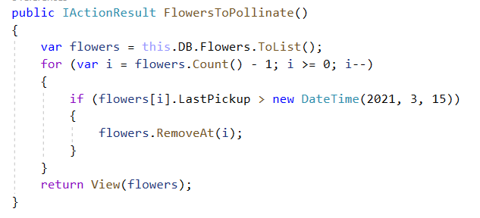
Fonctions anonymes
On a un action dans un contrôleur qui prend toutes les fleurs dans la base de données, et affiche toutes celles qui n’ont pas été pollinisées depuis le 15 mars !
La fonction ci-dessus commence par prendre la liste de toutes les fleurs (qu’elle copie grâce à ToList vu qu’on ne veut pas retirer les fleurs de la Database !), puis elle vérifie si l’attribut « LastPickup » contient une date supérieure au 15 mars 2021. Si oui, elle rejète la fleur et ne l’affichera pas.

Slide 15
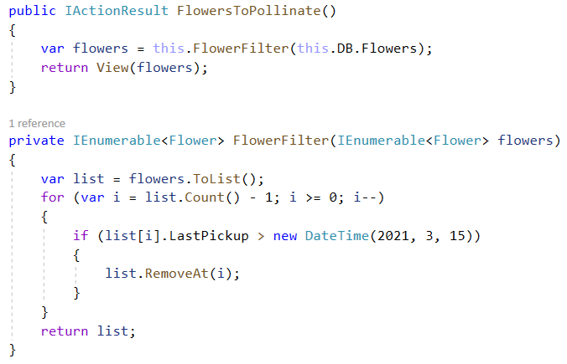
Fonctions anonymes
Ce serait bien de pouvoir trier nos fleurs avec d’autres types de filtre sans avoir à créer une action dans notre contrôleur pour chaque filtre imaginable.
Tout d’abord, envoyons le filtrage selon la date dans une fonction séparée de l’action !
IEnumerable<> est un interface. L’output peut être une List, LinkedList, Array, etc.. car ils sont tous associés à l’interface IEnumerable<>. En gros, ici, on peut retourner une List<Flower>.

Slide 16
Fonctions anonymes
Ensuite, ce serait bien que notre fonction de tri permette de trier selon plusieurs critères différents sans avoir à créer une fonction complète à chaque fois.
Notre fonction de tri va accepter en argument une fonction qui sert de condition ! On ajoute un argument à la déclaration de la fonction:
Func<Flower, bool> filter
C’est le nom (choisi arbitrairement) qui représentera la fonction fournie en argument dans le corps de notre fonction FlowerFilter
L’argument est une fonction
La fonction en question demande un argument de type « Flower »
La fonction retourne un booléen

Slide 17
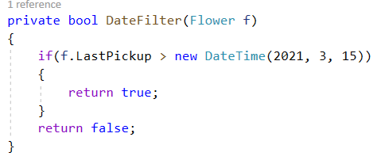
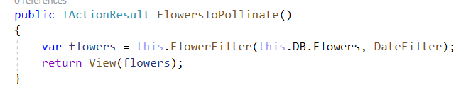
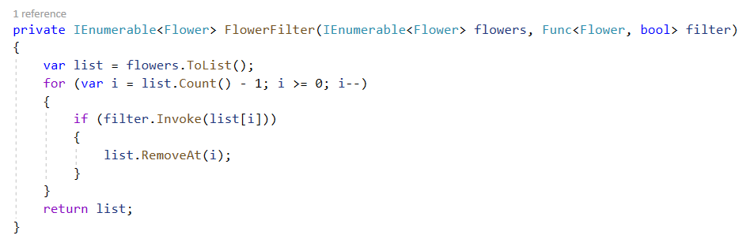
Fonctions anonymes
On utilise Invoke() pour appeler la fonction passée en argument dans notre fonction de filtre.
Ci-dessus, on appelle la fonction « FlowerFilter » en lui fournissant en argument la liste initiale de fleurs et la fonction « DateFilter ».
DateFilter est une fonction qui prend un objet « Flower » en argument et retourne true si l’attribut LastPickup de l’objet est supérieur au 15 mars 2021.
filter.Invoke(…) permet d’appeler la fonction DateFilter en lui passant un argument de notre choix. (Ici, une fleur à l’index i dans la « list »)

Slide 18
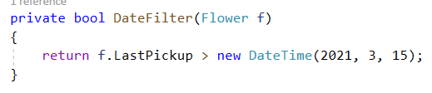
Fonctions anonymes
On peut simplifier un peu notre manière d’écrire la méthode DateFilter …

Slide 19
Fonctions anonymes
Fonction anonyme
Quand on a besoin d’une méthode « On the spot » et qu’il n’est pas pertinent d’en créer une… voici comment faire :
On peut directement insérer une « Fonction anonyme » en tant qu’argument dans notre appel de la méthode FlowerFilter.
Il faut respecter la forme suivante :
(type argument, type argument, …) => { return … ; }

Slide 20
Fonctions anonymes
Fonction anonyme
On a donc transformé notre méthode DateFilter en fonction anonyme, ainsi on peut la retirer de notre programme.
Le format des fonctions anonymes permet même de retirer le type de l’argument attendu, return, le point-virgule et les accolades !

Slide 21

Introduction à LINQ
LINQ
Language Integrated Query
Permet aux langages .NET (dont C#) d’interroger des données (un peu comme « À la SQL »)

Slide 22
Introduction à LINQ
Sans LINQ
Les différentes sources de données utilisent toutes leurs propres API, langages et technologies …
Sources de données
XML
SGBD
SharePoint
Objets
API et langage utilisé
XmlReader/ XmlWriter XmlDocument XPATH
SQLCommand DataSet/ DBParameter SQL
SPSiteDataQuery FullTextSqlQuery CAML
Liste/tableau Collections génériques Algorithmes

Slide 23
Introduction à LINQ
Avec LINQ
Un seul langage pour toutes les sources
Les différences et spécificités des technologies sont réduites au minimum
Une même requête peut être utilisée avec des sources variées avec peu ou pas de changements.
Sources de données
XML
SGBD
SharePoint
Objets
API et langages utilisés
LINQ
LINQ to XML
LINQ to SQL LINQ to Entity
LINQ to SharePoint
LINQ to Objets

Slide 24
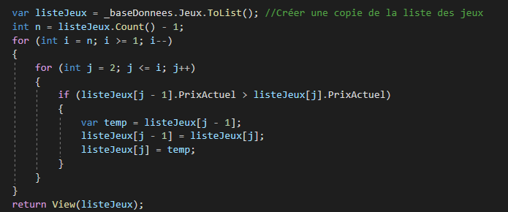
Introduction à LINQ
Avec LINQ
Beaucoup moins de code à écrire pour effectuer certaines tâches.
Exemple pour trier des données dans une liste :
Utilisation de l’algorithme « Bubble sort »
Utilisation de LINQ

Slide 25
Introduction à LINQ
LINQ donne accès à environ 50 opérateurs
Certains sont très similaires à SQL (select, order by, where, etc.)
On peut y accéder avec l’instruction using System.LINQ;
Attention sur une View c’est @using System.Linq;
Ces opérateurs fonctionnent sur tous les objets IEnumerable<> (List, LinkedList, Array, etc.)

Slide 26
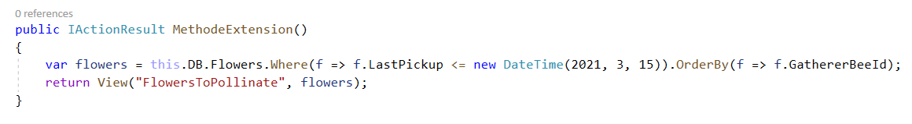
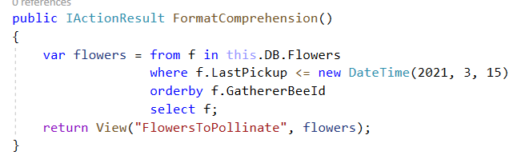
Introduction à LINQ
LINQ s’utilise avec 2 syntaxes différentes :
Méthodes d’extension et Format de compréhension
Exemple avec Méthodes d’extension : On ne garde que les fleurs non pollinisées depuis le 15 mars.
Exemple identique avec Format de compréhension.
Remarquez qu’on peut appeler une Vue qui ne correspond pas au nom de l’action et lui fournir un argument. (Le Model)

Slide 27
Introduction à LINQ
LINQ s’utilise avec 2 syntaxes différentes :
Méthodes d’extension : Tous les opérateurs sont disponibles avec cette syntaxe et il peut semble plus simple / clair à priori.
Format de compréhension : Certains opérateurs ne sont pas disponibles avec cette syntaxe et les requêtes peuvent semblent moins intuitives, MAIS, situationnellement, certains opérateurs sont plus faciles à utiliser.

Slide 28
Opérateurs LINQ
Opérateurs
Where
OrderBy
Take, Skip
First, Last, Single
Sum, Max, Min, Count, Average, All, Any, Contains
Select

Slide 29
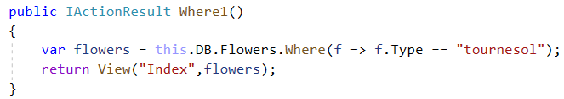

Opérateurs LINQ
Opérateurs de restriction
Where → Restriction sur la valeur d’un attribut
Ex : Ici, on ne garde que les fleurs dont le Type correspond à « tournesol ».
this.DB.Flowers.Where(f => f.Type == "tournesol")
Liste qui contient nos fleurs
Condition (où f représente chaque fleur)
Méthode / Opérateur Where
Ma vue est prête à accueillir une liste de « Flower » !

Slide 30
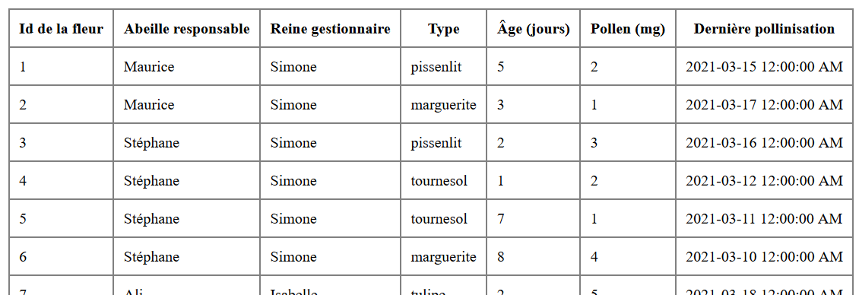
Opérateurs LINQ
Opérateurs de restriction
Where → Restriction sur la valeur d’un attribut
this.DB.Flowers.Where(f => f.Type == "tournesol")

Slide 31
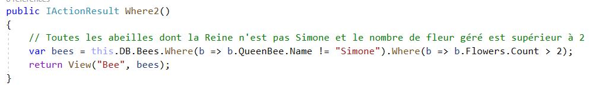
Opérateurs LINQ
Opérateurs de restriction
Where → Restriction sur la valeur d’un ou plusieurs attribut(s)
Autre exemple avec 2 conditions :
On peut profiter de l’opérateur « && » pour jumeler nos conditions !

Slide 32
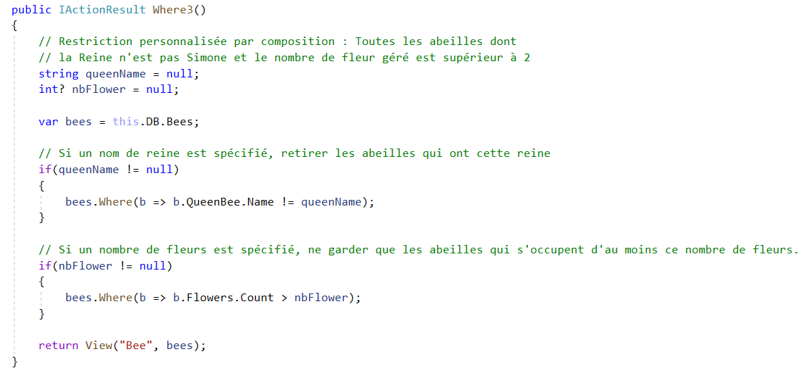
Opérateurs LINQ
Opérateurs de restriction
Where → Restriction sur la valeur d’un ou plusieurs attribut(s) personnalisable(s) Parfait pour un système de filtre avec champs optionnels !
On pourrait changer les valeurs contenues dans queenName et nbFlower pour personnalier nos conditions.
Cela deviendra encore plus pratique lorsque l’on pourra passer en argument des valeurs au contrôleur pour déterminer les valeurs pour ces conditions.
La requête est faite en plusieurs parties. On ne fait pas forcément toutes les parties.

Slide 33
Opérateurs LINQ
Opérateurs de tri
OrderBy (Tri ascendant principal)
OrderByDescending (Tri descendant principal)
ThenBy (Tri ascendant secondaire)
ThenByDescending (Tri descendant secondaire)

Slide 34
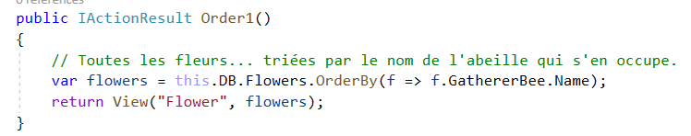

Opérateurs LINQ
Opérateurs de tri
Simple tri
On a trié les fleurs selon le nom de l’abeille qui s’en charge.
this.DB.Flowers.OrderBy(f => f.GathererBee.Name)
Liste qui contient nos fleurs
Attribut utilisé pour le tri (Ici, c’est l’attribut Name de l’attribut GathererBee de nos fleurs)
Méthode / Opérateur de tri

Slide 35
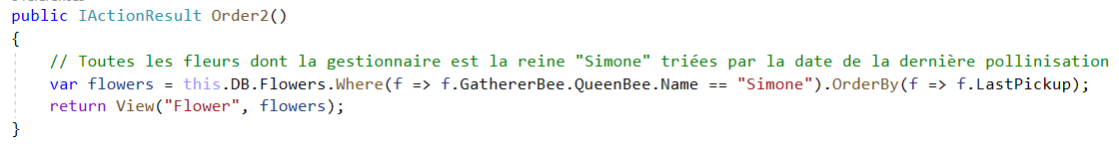
Opérateurs LINQ
Opérateurs de tri
Restriction et tri
On peut aussi indenter le code comme tel pour la clarté :

Slide 36
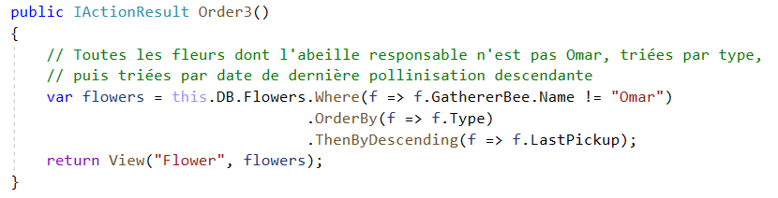
Opérateurs LINQ
Opérateurs de tri
Restriction, tri principal ascendant et tri secondaire descendant

Slide 37
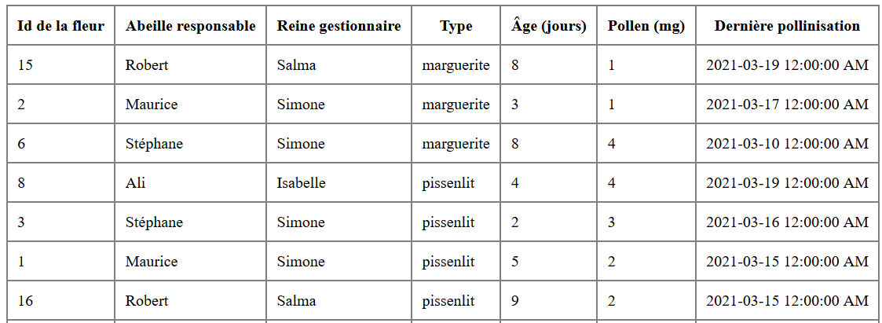
Opérateurs LINQ
Opérateurs de tri
Restriction, tri principal ascendant et tri secondaire descendant

Slide 38
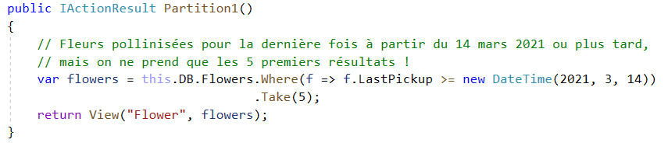
Opérateurs LINQ
Opérateurs de partition
Take : Prend un nombre spécifique d’éléments
Skip : Saute un nombre spécifique d’éléments
this.DB.Flowers.Take(5)
Liste qui contient nos fleurs
Nombre de données conservées
Méthode / Opérateur de partition

Slide 39
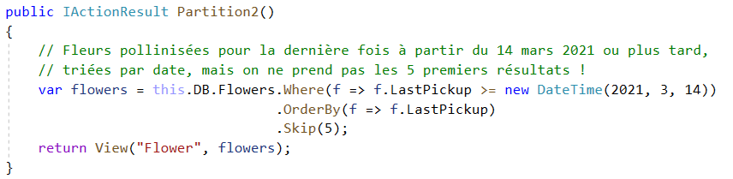
Opérateurs LINQ
Opérateurs de partition
Take : Prend un nombre spécifique d’éléments
Skip : Saute un nombre spécifique d’éléments

Slide 40

Opérateurs LINQ
Opérateurs de partition
Disons que sur notre site, on veut afficher un certain nombre d’abeilles par page… Les opérateurs de partitions sont parfaits pour ça !
#1
#5
#2
#6
#3
#7
Page 1
Page 2
#4
#8
4 abeilles par page

Slide 41
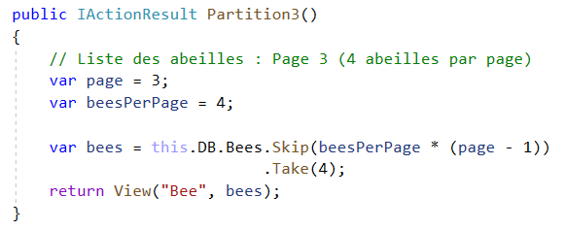
Opérateurs LINQ
Opérateurs de partition
Disons que sur notre site, on veut afficher un certain nombre d’abeilles par page… Les opérateurs de partitions sont parfaits pour ça !
On « skippe » d’abord 4 * 2 abeilles. (Les 8 abeilles des 2 premières pages), puis on prend les 4 premières parmi celles restantes.

Slide 42
Opérateurs LINQ
Opérateurs d’élément
First / FirstOrDefault : Retourne le premier élément d’un ensemble
Last / LastOrDefault : Retourne le dernier élément d’un ensemble
Single / SingleOrDefault : Retourne l’élément (la liste ne doit contenir qu’un seul élément… après un tri suffisant par exemple)
Les variantes avec « OrDefault » permettent de ne pas lancer d’exception dans l’application si jamais on exécute First(), Last() ou Single() sur une liste vide. Cela signifie qu’on autorise le résultat à être vide / null si on utilise les variantes avec « OrDefault ».

Slide 43
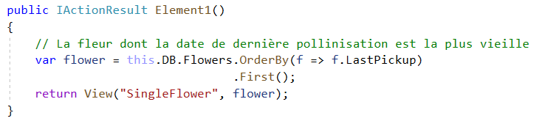

Opérateurs LINQ
Opérateurs d’élément
First : Premier élément d’un ensemble
Attention ! On ne fournit plus un IEnumerable<> à la vue, on fournit un élément singulier ! Par exemple, ici, on a dû changer le @model pour Flower plutôt que IEnumerable<Flower>. Même chose avec Last() et Single() !

Slide 44
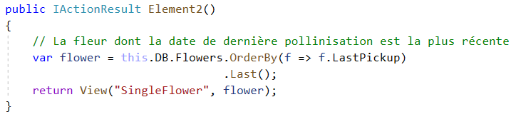
Opérateurs LINQ
Opérateurs d’élément
Last : Dernier élément d’un ensemble

Slide 45
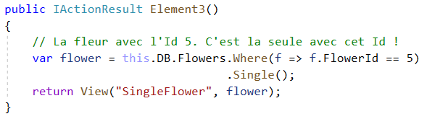
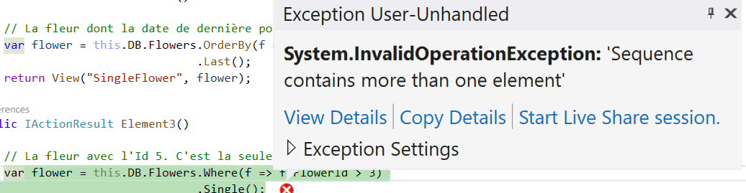
Opérateurs LINQ
Opérateurs d’élément
Single : Retourne l’élément… Cela veut dire qu’il faut absolument qu’il ne reste plus qu’un seul élément dans l’ensemble pour que ça marche !
Attention de bien utiliser une / des condition(s) qui permet(tent) d’isoler un seul élément… sinon l’application lance une exception !

Slide 46
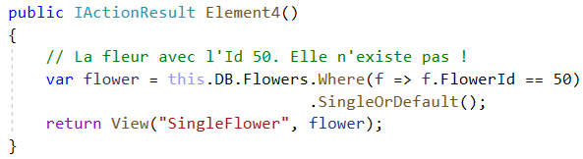
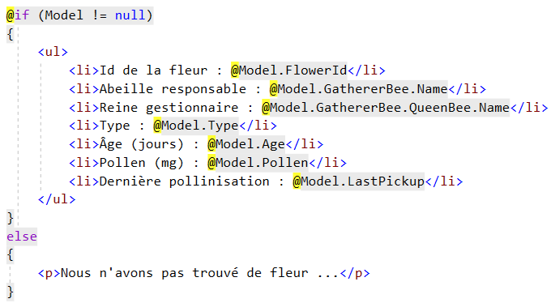
Opérateurs LINQ
Opérateurs d’élément
SingleOrDefault : Retourne l’élément … ou retourne null si l’ensemble est vide après le tri !
Attention … Votre vue doit être préparée à l’éventualité de recevoir un « Model » null !

Slide 47
Opérateurs LINQ
Opérateurs d’agrégation
Sum : Somme d’un attribut pour tous les éléments de l’ensemble
Max : Valeur maximale d’un attribut
Min : Valeur minimale d’un attribut
Count : Nombre d’éléments dans un ensemble
Average : Valeur moyenne d’un attribut dans un ensemble
All : Vérifier si tous les éléments respectent une condition
Any : Vérifier si au moins un élément respecte une condition
Contains : Vérifier si un élément existe dans un ensemble

Slide 48
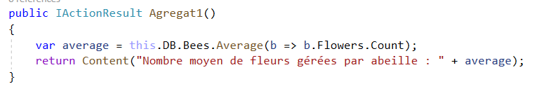
Opérateurs LINQ
Opérateurs d’agrégation
Average
Notez que les opérateurs d’agrégations ne retourne qu’une seule valeur plutôt qu’un objet ou une liste d’objets. Il faudra donc adapter votre vue.
this.DB.Bees.Average(b => b.Flowers.Count)
Liste qui contient nos abeilles
Attribut dont on fait la moyenne pour l’ensemble des éléments
Méthode / Opérateur d’agrégation

Slide 49
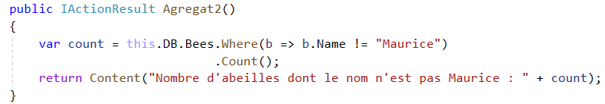
Opérateurs LINQ
Opérateurs d’agrégation
Count avec condition
On peut même directement insérer la condition dans Count()

Slide 50
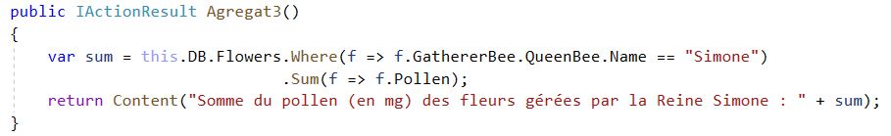
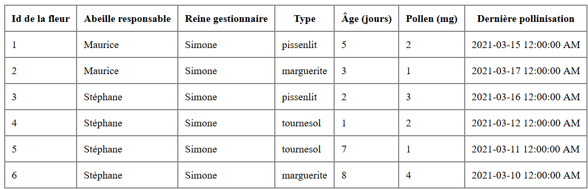
Opérateurs LINQ
Opérateurs d’agrégation
Sum avec condition
= 13

Slide 51
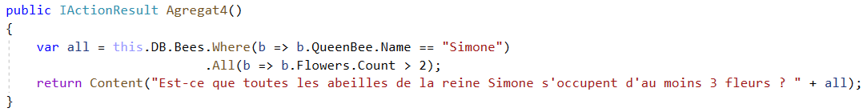
Opérateurs LINQ
Opérateurs d’agrégation
All avec condition
Retourne True ou False. Vérifie que TOUS les éléments respectent la condition. Ici, on voit qu’au moins une abeille ne respectait pas la condition.
En effet, Maurice, ce lâche, s’occupe seulement de 2 fleurs.

Slide 52
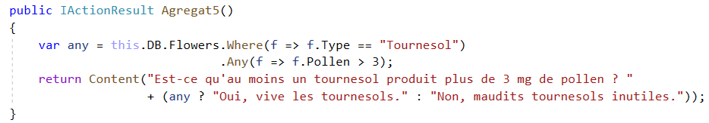
Opérateurs LINQ
Opérateurs d’agrégation
Any avec condition
Ici, on vérifie si au moins 1 tournesol produit plus de 3 mg de pollen.
Étant donné que la valeur retournée par Any() est True ou False, on en profite pour utiliser une condition ternaire pour afficher une phrase un peu plus parlante.

Slide 53
Opérateurs LINQ
Opérateurs de projection
Select : Permet de ne garder que certains attributs spécifiques des éléments de notre ensemble.

Slide 54
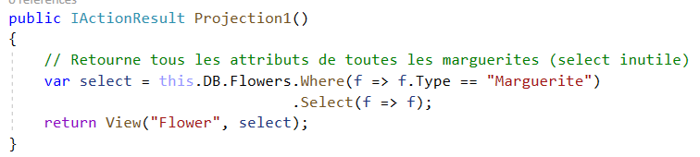
Opérateurs LINQ
Opérateurs de projection
Exemple inutile : Utiliser Select comme cela ne change rien au résultat !
this.DB.Flowers.Select(f => f)
Liste qui contient nos fleurs
À partir de mes objets de type Flower, je retourne … des objets de type Flower (donc inchangés avec tous les attributs)
Méthode / Opérateur de projection

Slide 55
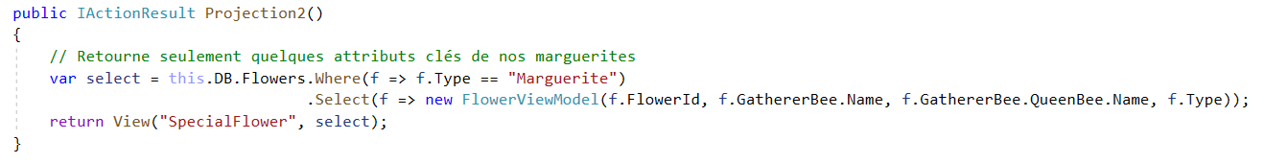
Opérateurs LINQ
Opérateurs de projection
Select : Projection d’attributs spécifiques pour les éléments de notre ensemble.
Malheureusement, on remarque que cela demande la création d’un nouveau type d’objet (Ici, FlowerViewModel) qui existe avec seulement les attributs qu’on souhaite garder.
.Select(f => new FlowerViewModel(f.FlowerId, f.GathererBee.Name, …));
On se sert des attributs dans nos Flower pour créer les nouvelles fleurs

Slide 56
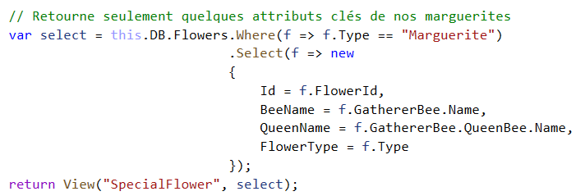

Opérateurs LINQ
Opérateurs de projection
Select : Projection d’attributs spécifiques pour les éléments de notre ensemble.
Retourner un « Objet anonyme » aurait pu être pratique, mais il est interdit de retourner un objet anonyme ou de le passer en argument à notre vue !
Il n’existe pas de @Model IEnumerable< Objet Anonyme ? >

Slide 57
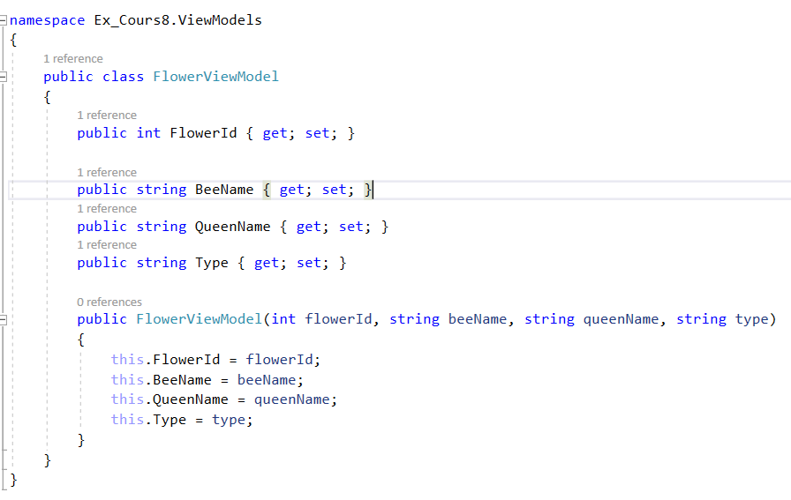

Opérateurs LINQ
Opérateurs de projection
Select : Projection d’attributs spécifiques pour les éléments de notre ensemble.
Cela demande la création d’un nouveau type d’objet (Ici, FlowerViewModel) qui existe avec seulement les attributs qu’on souhaite garder.
On a créé le dossier / namespace « ViewModels » à la racine de notre projet. On y a créé la classe « FlowerViewModel ». (Le suffixe –ViewModel est une convention)
Ce nouvel objet est prêt à accueillir une projection des attributs de nos fleurs et servira uniquement à l’affichage dans les vues.

Slide 58
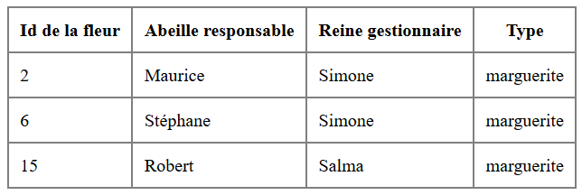

Opérateurs LINQ
Opérateurs de projection
Select : Projection d’attributs spécifiques pour les éléments de notre ensemble.
Il ne faut pas oublier de créer une Vue qui reçoit ce nouveau type d’objet !

Slide 59
Opérateurs LINQ
Opérateurs de projection
Select : Projection d’attributs spécifiques pour les éléments de notre ensemble.
En résumé, il aura fallu :
Créer un nouveau répertoire / namespace nommé ViewModels qui pourra accueillir des nouveaux objets qui sont des dérivés d’objets existants et qui en accueilleront les Projections.
Créer une classe avec les attributs projetés de notre choix.
Créer une vue qui est capable d’afficher et de recevoir ce nouveau type d’objet.

Slide 60


Conversion d’IEnumerable<>
Conversion en List<> ou Array<>
ToArray() : Converti un IEnumerable<> en tableau
ToList() : Convertit un IEnumerable<> en List<>
La fonction ToList() pourrait être parfois nécessaire, selon ce que votre Vue accepte comme @model. IEnumerable<> est plus général que List<>, car il accept des List<>, LinkedList<>, Array<>, etc.
Est compatible avec :
Est compatible avec :

Slide 61
Opérateurs LINQ
Pas à l’étude
var list1 = new int[] {1, 3, 5, 6, 8, 8};
var list2 = new int[] {1, 4, 7, 8, 9, 10, 11};
Opérateurs ensemblistes
Distinct() : Retire les doublons
Except() : Retire, dans la liste A, les éléments présents dans la liste A et B.
Intersect() : Ne garde que les éléments à la fois dans la liste A et B.
Union() : Combine les éléments de la liste A et B sans créer de doublons.
var output = list1.Distinct();
1, 3, 5, 6, 8
var output = list1.Except(list2);
3, 5, 6
var output = list1.Intersect(list2);
1, 8
var output = list1.Union(list2);
1, 3, 5, 6, 8, 4, 7, 9, 10, 11

Slide 62
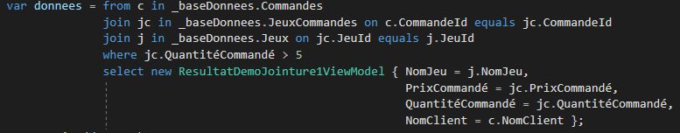
Opérateurs LINQ
Pas à l’étude
Jointure
join … in … on … : Joint deux ensembles sur une clé et retourne un ensemble combinant les données des deux ensembles.
Exemple avec le format de compréhension (Double jointure)

Slide 63
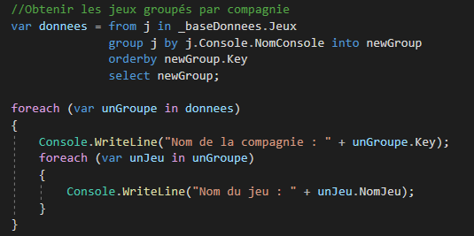
Opérateurs LINQ
Pas à l’étude
Groupement
GroupBy : Groupe les éléments d’un ensemble à l’aide d’une clé qui permet de définir à quel groupe un élément appartient.
Exemple avec le format de compréhension

